Slide 1
如果耶稣没有降生
黄力夫弟兄
TCCF

Slide 2
讲道大纲
世界会很不一样。
众多的旧约预言会落空。
神绝对的公义与慈爱不能满足。

Slide 3
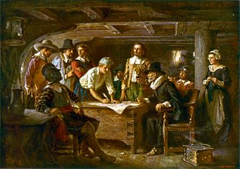
世界会很不一样
不会有美国。
因为美国是清教徒建立的。
五月花公约，1620 年

Slide 4

哈佛大学
哈佛学院建于1636年，为了纪念哈佛牧师。
校徽。
Veritas。拉丁文。真理。
你们必晓得真理，真理必叫你们得以自由。 约 8:32

Slide 5
三权分立
行政，立法，司法。
因为，耶和华是审判我们的；耶和华是给我们设律法的；耶和华是我们的王；他必拯救我们。 赛 33:22

Slide 6
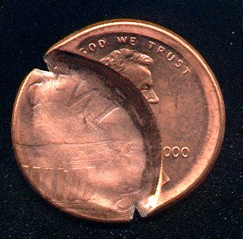
美国的货币
In God We Trust. 我们信靠神。

Slide 7
美国人慷慨？
北卡药学院曾获得一笔大赠款：美金一亿元。
为什么？
从私立大学开始，建立了风气。
最早的私立大学，都是从神学院开始。
因为多给谁，就向谁多取；多托谁，就向谁多要。 路 12:48

Slide 8
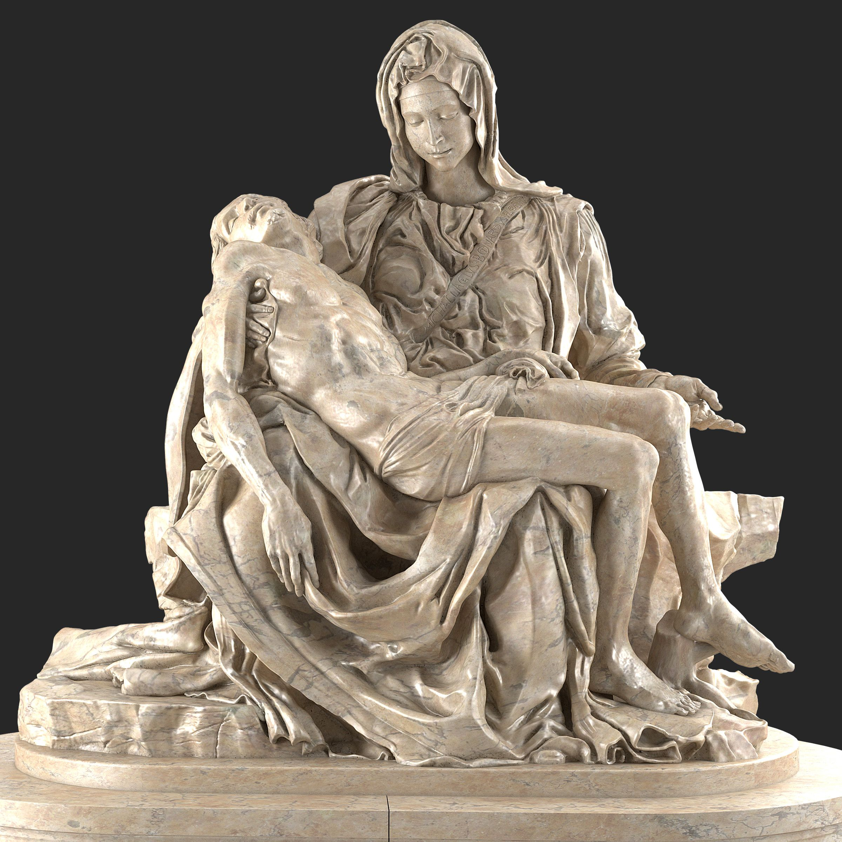
伟大的艺术品都会没有

Slide 9
伟大的音乐也没有
贝多芬第九交响乐的欢乐颂。
韩德尔的哈利路亚大合唱。

Slide 10
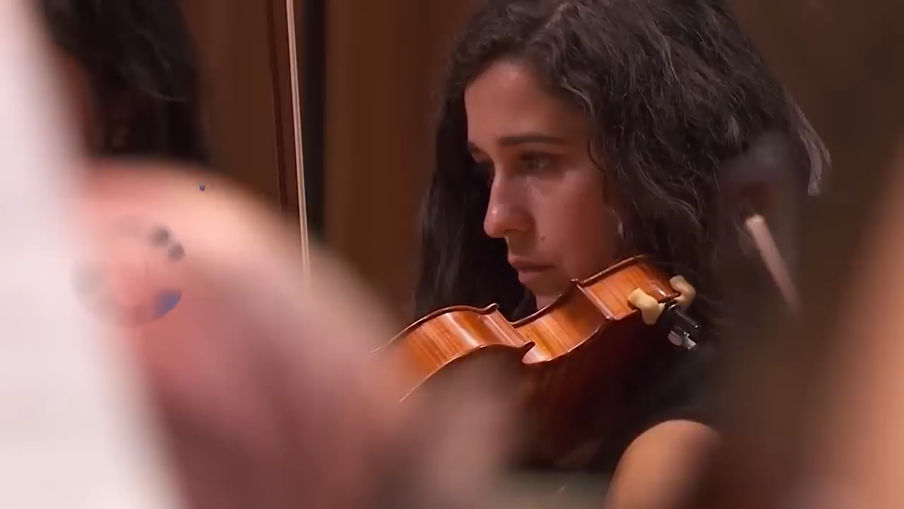

Slide 11
预言落空
旧约中主要的预言是针对耶稣的。

Slide 12
他诚然担当我们的忧患，背负我们的痛苦；我们却以为他受责罚，被神击打苦待了。 哪知他为我们的过犯受害，为我们的罪孽压伤。因他受的刑罚，我们得平安；因他受的鞭伤，我们得医治。 我们都如羊走迷；各人偏行己路；耶和华使我们众人的罪孽都归在他身上。 他被欺压，在受苦的时候却不开口；他像羊羔被牵到宰杀之地，又像羊在剪毛的人手下无声，他也是这样不开口。

Slide 13
因受欺压和审判，他被夺去，至於他同世的人，谁想他受鞭打、从活人之地被剪除，是因我百姓的罪过呢？ 他虽然未行强暴，口中也没有诡诈，人还使他与恶人同埋；谁知死的时候与财主同葬。 赛 53:4-9

Slide 14
以赛亚的預言
先知以赛亚在耶稣降生之前约700年说了一段準确的应验在耶稣身上的话。
最惊人的是預言耶稣的死和他的安葬。
约瑟取了身体，用乾净细麻布裹好，安放在自己的新坟墓里，就是他凿在磐石里的。 太 27：59-60
难怪后來有敌擋基督教的人﹐认为这段圣经是门徒在耶稣死后，照着當时的情形竄改的。

Slide 15
死 海 经 卷
由一个阿拉伯牧童在死海边的昆兰山洞里发现﹐时为1947年。
后來被考古学家陸续发掘许多古老的羊皮经卷﹐统称“死海经卷”。
旧约经卷殘缺不全﹐唯有以赛亚书全书66章全部找到。53章的记載与现存本雷同。
死海经卷是公元前200年的手抄本。
可见书中的记載不是后人竄改的。

Slide 16
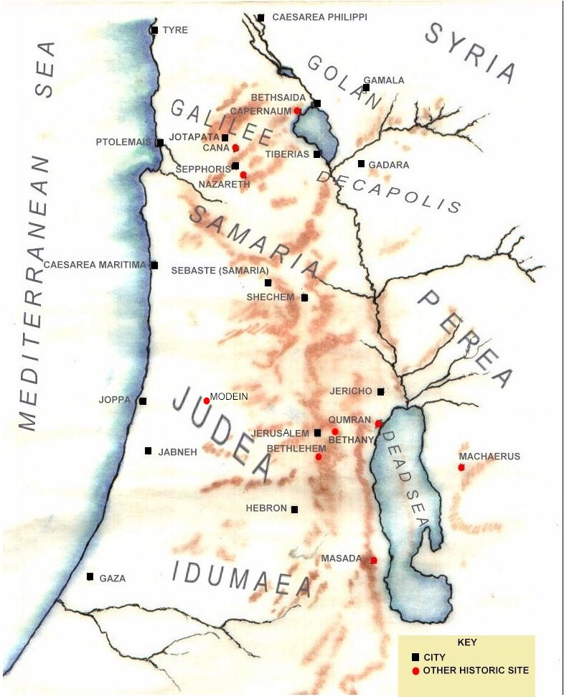

Slide 17
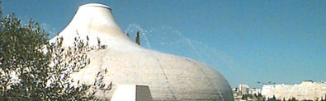
圣 书 展 览 馆
Shrine of The Book

Slide 18
旧约中该审判而没有审判的例子
耶和华对他说：「凡杀该隐的，必遭报七倍。」耶和华就给该隐立一个记号，免得人遇见他就杀他。 创 4：15
以扫就对他起了誓，把长子的名分卖给雅各。於是雅各将饼和红豆汤给了以扫，以扫吃了喝了，便起来走了。这就是以扫轻看了他长子的名分。 创 25：33-34
犹大就转到他那里去，说：「来吧！让我与你同寝。」他原不知道是他的儿妇。他玛说：「你要与我同寝，把什麽给我呢？」 创 38：16
他（摩西）左右观看，见没有人，就把埃及人打死了，藏在沙土里。 出 2：12

Slide 19
公义与慈爱
神是绝对的公义，有罪一定要罚。
也是绝对的慈爱，愿意赦免一切的罪。
公义与慈爱，明显是矛盾的。
却在基督身上完全显明。
基督降世为人，替我们担当了罪。
替我们担当了审判，包括旧约里的人。
为此，他作了新约的中保，既然受死赎了人在前约之时所犯的罪过，便叫蒙召之人得著所应许永远的产业。 来 9：15

Slide 20
终极审判: 永远与神分离
地狱﹕一个绝对也永远沒有神的地方。
他们要受刑罚，就是永远沉沦，离开主的面和他权能的荣光。 帖后1：9

Slide 21
地 狱 的 刑 罚
耶 穌 为 我 们 付 了 地 狱 刑 罰 的 代 价﹗
申 初 的 时 候 、 耶 穌 大 声 喊 著 说 、 以 罗 伊 、 以 罗 伊 、 拉 马 撒 巴 各 大 尼 ． 翻 出 來 、 就 是 我 的 神 、 我 的 神 、 为 甚 麽 离 弃 我 。 可 15﹕34
耶稣满足了神绝对的公义和绝对的慈爱

Slide 22
耶稣 = 耶和华拯救
神 爱 世 人 、 甚 至 将 他 的 独 生 子 赐 给 他 们 、 叫 一 切 信 他 的 、 不 至 灭 亡 、 反 得 永 生 。
约 3﹕16

Slide 23
完全无罪的人
只有完全无罪的人，才能担当别人的罪。
耶稣是个完全无罪的人。
他也曾凡事受过试探，与我们一样，只是他没有犯罪。 来 4：15
连原罪也没有。
这就如罪是从一人（亚当）入了世界，死又是从罪来的。 罗 5：12
所以耶稣是童女所生，只有妈妈，没有爸爸。没有继承亚当的罪。

Slide 24
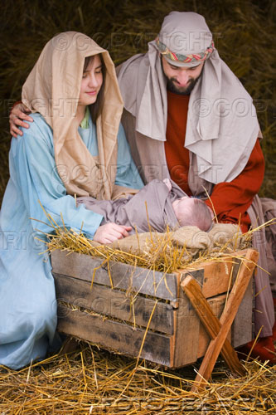
基督降生了
因今天在大卫的城里，为你们生了救主，就是主基督。你们要看见一个婴孩，包着布，卧在马槽里，那就是记号了。路 2:11-12

